Slide 1

현자
(Sage)
- 클래스 컨셉 및 스킬 디자인 -
[Chrono Odyssey] 캐릭터 전투 기획 사전 과제
작성자 : 홍진선

Slide 2
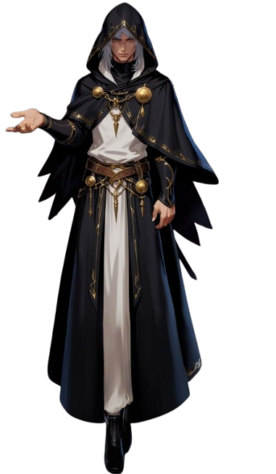

현자
현자는 원리와 법칙을 파악하여 최소한의 움직임으로 최대의 결과를 만들어 내는 효율을 추구합니다.
그들의 모든 기술은 인과에서 비롯되며 전장에서의 행위에 따라 쌓이는 인과는 행동을 멈추면 빠르게 소멸됩니다.
이 험난한 과정을 흔들림 없이 해낸 현자들은 전장의 위기를 극복하는 지침이 됩니다.
무기 타입
성반
(현자 무기 2)
(현자 무기 2)

Slide 3
INDEX
01.
개요
(1) 기획 의도
(2) 클래스 소개
02.
기본 액션
(1) 평타
(2) 회피
03.
액티브 스킬
(1) 스킬 구성
(2) 상세 설명
04.
게임 플레이
(1) 추천 스킬 조합
(2) 플레이 예시

Slide 4
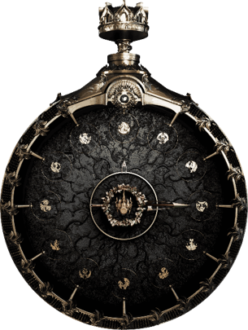
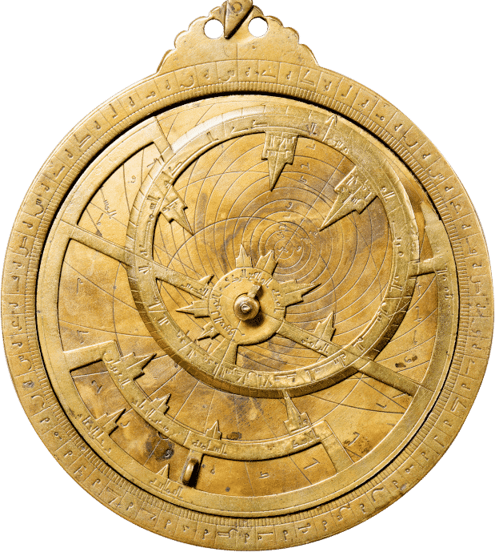

01.
개요
(1) 기획 의도
크로노오디세이의 세계관에 어울리는 클래스
숙련도 상승에 따른 성장 체감이 큰 클래스
마법을 사용하는 클래스
힘/STR
민첩/DEX
지능/INT
성반 (Astrolabe) : 천문 관측 도구
CBT 에서 공개된 클래스는 총 6가지로 전사 컨셉(버서커/팔라딘/소드맨), 암살자 컨셉(어쌔신/레인저), 마법 컨셉(소서러)입니다. 이 중 마법 컨셉의 캐릭터의 추가로 클래스간 균형을 맞출 수 있을 것 같아서
CBT 에서 공개된 클래스는 총 6가지로 전사 컨셉(버서커/팔라딘/소드맨), 암살자 컨셉(어쌔신/레인저), 마법 컨셉(소서러)입니다. 이 중 마법 컨셉의 캐릭터의 추가로 클래스간 균형을 맞출 수 있을 것 같아서
게임의 세계관에 어울리는 컨셉을 찾다가, 크로노오디세이의 중요한 요소인 ‘크로노텍트’의 시계 모양에서 성반, 나침반의 형태가 떠올랐습니다. 공개된 정보 안에서 클래스의 컨셉을 결정할 수 있는 중요한 요소
각각의 스탯으로 대표되는 형태의 클래스
전사 : 버서커 / 팔라딘/ 소드맨
암살자 : 어쌔신 / 레인저
마법사 : 소서러 / 현자

Slide 5
01.
개요
(2) 클래스 소개
숙련도가
현자는 원리와 법칙을 파악하여 최소한의 움직임으로 최대의 결과를 만들어 내는 효율을 추구합니다.
그들의 모든 기술은 인과에서 비롯되며 전장에서의 행위에 따라 쌓이는 인과는 행동을 멈추면 빠르게 소멸됩니다.
이 험난한 과정을 흔들림 없이 해낸 현자들은 전장의 위기를 극복하는 지침이 됩니다.
무기 별 전투 스타일 :
성반
(현자 무기 2)
(현자 무기 3)

Slide 6
End Of Document

